Slide 1
מערכת שידורים לאומית

Slide 2
ערבית לתלמידי המגזר היהודי
أَللُّغَة ٱلْعَرَبِيَّة لِطُلَّاب ٱلْمَدَارِس ٱلْيَهُودِيَّة
הנושא הנלמד: أَلْحَال – תיאור המצב
שם המורה: רועי שלומי

Slide 3
מה נלמד היום?
أَلْحَال
הקניית הנושא הדקדוקי
חשיפה לשאלות מתוך בחינות הבגרות
תרגול
מטלה

Slide 4
أَلْحَال| תיאור המצב
أَلْحَال הוא שֵם המתאר את מצבו של שֵם אחר במשפט (ذُو ٱلْحَال).
ذُو ٱلْحَال יהיה בדרך-כלל הנושא או המושא במשפט.
أَلْحَال עונה בדרך-כלל על השאלה: באיזה מצב?
בתרגום תיאור המצב לעברית מקובל להשתמש בביטוי הזמן: כש/בעוד, אך תיאור זה איננו תיאור זמן.

Slide 5
أَلْحَال| תיאור המצב
התניות דקדוקיות
أَلْحَال הוא שֵם, בדרך-כלל בינוני שאיננו מיודע, המנוקד ביחסת نصب (2).
أَلْحَال מתאים במין ובמספר לשֵם שאותו הוא מתאר (ذُو ٱلْحَال).
سَمِعْتُ ٱلطِّفْلَةَ بَاكِيَةً.

Slide 6
أَلْحَال| תיאור המצב
התניות דקדוקיות
לעיתים יהיה ה-حَال שֵם עצם שאיננו מיודע, המנוקד ביחסת نصب (2).
أَلْحَال מתאים במין ובמספר לשֵם שאותו הוא מתאר (ذُو ٱلْحَال).
تَعْمَلُ أُمِّي سَفِيرَةً.

Slide 7
أَلْحَال| תיאור המצב
رَجَعَ ٱلْوَلَدُ مِنَ ٱلْمَدْرَسَةِ. (ضَحِكَ)
ضَاحِكٌ (فَاعِلٌ)
رَجَعَ ٱلْوَلَدُ مِنَ ٱلْمَدْرَسَةِ ضَاحِكًا.
رَجَعَ ٱلْأَوْلَادُ مِنَ ٱلْمَدْرَسَةِ ضَاحِكِينَ.

Slide 8
أَلْحَال| תיאור המצב
هَرَبَتِ ٱلْبِنْتُ مِنَ ٱلْكِلَابِ. (خَافَ)
خَائِفٌ (فَاعِلٌ) – خَائِفَةٌ (فَاعِلَةٌ)
هَرَبَتِ ٱلْبِنْتُ خَائِفَةً مِنَ ٱلْكِلَابِ.
هَرَبَتِ ٱلْبَنَاتُ خَائِفَاتٍ مِنَ ٱلْكِلَابِ.

Slide 9
أَلْحَال| תיאור המצב
خَرَجَ ٱلْوَلَدَانِ مِنَ ٱلْبَيْتِ. (أَسْرَعَ)
مُسْرِعٌ (مُفْعِلٌ) – مُسْرِعَانِ (مُفْعِلَانِ)
خَرَجَ ٱلْوَلَدَانِ مِنَ ٱلْبَيْتِ مُسْرِعَيْنِ.
خَرَجَتِ ٱلْبِنْتَانِ مِنَ ٱلْبَيْتِ مُسْرِعَتَيْنِ.

Slide 10
أَلْحَال| תיאור המצב
عَمِلَ أَبِي فِي ٱلْحُكُومَةِ ٱلْإِسْرَائِيلِيَّةِ. (وَزِير)
عَمِلَ أَبِي وَزِيرًا فِي ٱلْحُكُومَةِ ٱلْإِسْرَائِيلِيَّةِ.
عَمِلَتْ أُمِّي وَزِيرَةً فِي ٱلْحُكُومَةِ ٱلْإِسْرَائِيلِيَّةِ.
عَمِلَتْ أُمِّي مُعَلِّمَةً فِي ٱلْمَدْرَسَةِ ٱلثَّانَوِيَّةِ.

Slide 11
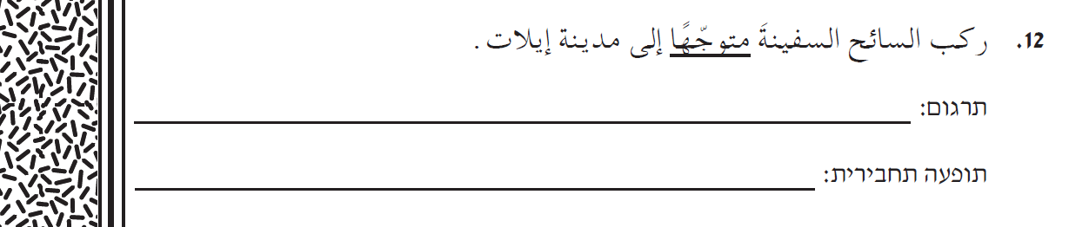
أَلْحَال| תיאור המצב
התייר שט בספינה כשהוא פונה/בעודו פונה אל העיר אילת.
أَلْحَال – תיאור מצב
מתוך בחינת הבגרות – קיץ תשע"ז, 2017

Slide 12
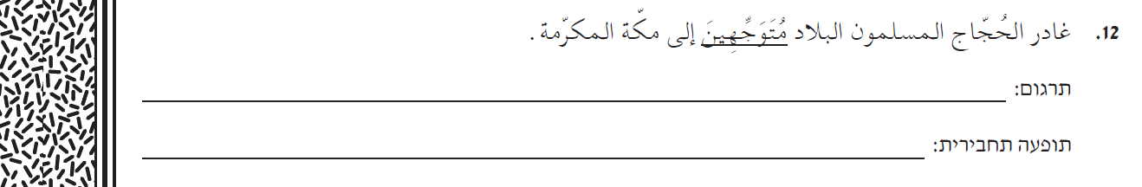
أَلْحَال| תיאור המצב
עולי הרגל המוסלמים עזבו את הארץ/יצאו מן הארץ כשהם פונים/בעודם פונים אל מֶכָּה.
أَلْحَال – תיאור מצב
מתוך בחינת הבגרות – קיץ תשע"ח, 2018

Slide 13
أَلْحَال| תיאור המצב
"جَلَسَ ٱلرَّجُلُ ٱلْفَقِيرُ وَاضِعًا رَأْسَهُ بَيْنَ يَدَيْهِ"
(لِلْفُقَرَاء مَجَّانًا / محمود تيمور)

Slide 14
أَلْحَال| תיאור המצב
"وَفِي نَفْسِ ٱلسَّاعَةِ كَانَ ٱلطَّبِيبُ يَخْطُبُ فِي ٱلْمُجْتَمَعِ وَيُصَرِّحُ قَائِلًا..."
(لِلْفُقَرَاء مَجَّانًا / محمود تيمور)

Slide 15
أَلْحَال| תיאור המצב
ועכשיו תורכם/ן... השלימו את המשפטים בעזרת תיאור המצב:
أَعْمَلُ __________ (أَدَارَ) فِي مَكْتَب رَئِيس ٱلْبَلَدِيَّة.
وَجَدْتُ أُخْتِي ٱلصَّغِيرَة __________ (نَامَ) فِي غُرْفَتِي.
رَأَيْتُ ٱلْمُعَلِّمِينَ __________ (تَحَدَّثَ) فِي سَاحَة ٱلْمَدْرَسَة.
הצטרפו אליי לחלק ב' של השיעור! ☺ מחכה לכם!

Slide 16
תודה שהשתתפתם בשיעור!
نَتَمَنَّى لَكُمُ ٱلنَّجَاحَ وَٱلتَّوْفِيقَ!

Slide 17

שימוש ביצירות מוגנות בזכויות יוצרים ואיתור בעלי זכויות
השימוש ביצירות במהלך שידור זה נעשה לפי סעיף 27א לחוק זכות יוצרים, תשס"ח-2007. אם הינך בעל הזכויות באחת היצירות, באפשרותך לבקש מאיתנו לחדול מהשימוש ביצירה, זאת באמצעות פנייה לדוא"ל rights@education.gov.il.

